Slide 1


Memoria virtual

Slide 2
Introducción
Inicialmente se usaba la técnica de Overlaying
Las referencias a memoria dentro de un proceso son DL que pueden ser traducidas a DF en tiempo de ejecución
Un proceso puede estar en MP o en Swap, y esto puede ser transparente para él
No es necesario que todo el proceso esté en MP
+ Procesos en memoria
Procesos + grandes que la memoria

Slide 3
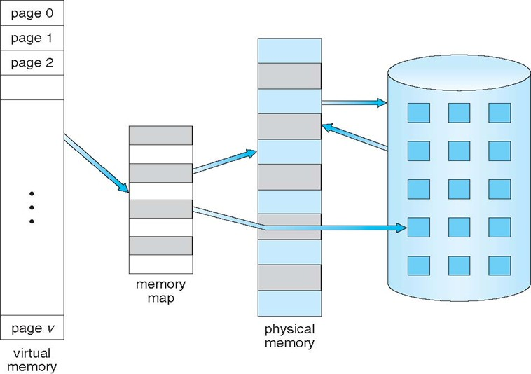

Slide 4
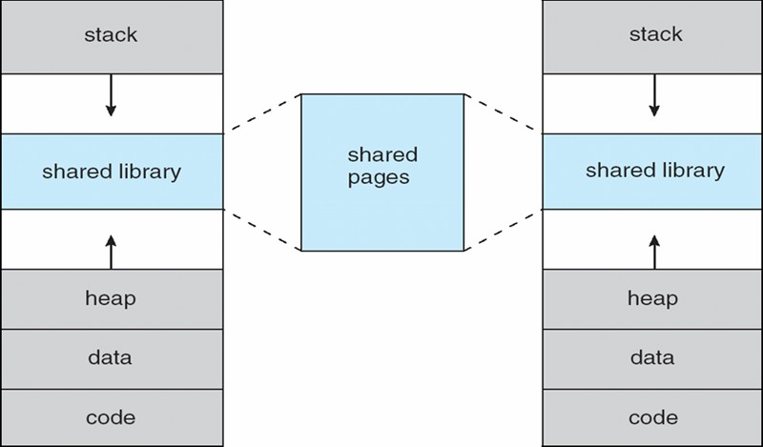

Slide 5
Principio de localidad
La localidad es un set de páginas que se utilizan en conjunto. Los procesos utilizan diferentes localidades durante su ejecución. Las localidades se pueden solapar.
Localidad Temporal: si en un momento una posición de memoria particular es referenciada, entonces es muy probable que la misma ubicación vuelva a ser referenciada en un futuro cercano.
Localidad Espacial: si una localización de memoria es referenciada en un momento concreto, es probable que las localizaciones cercanas a ella sean también referenciadas pronto.

Slide 6
Paginación por demanda
Las páginas se cargan en memoria física sólo cuando se necesitan
El swapping es "Lazy". Se mueven sólo las páginas que se necesitan
 | Frame | Presencia | Modificado
0 | - | 0 | 0
1 | 2 | 0 | 0
2 | 7 | 1 | 1
3 | 2 | 1 | 0

Slide 7
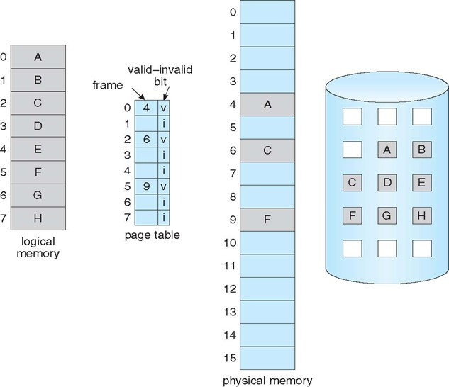

Slide 8
Políticas
Asignación
Fija
Dinámica
Sustitución
Local
Global
¿Qué combinaciones son posibles?

Slide 9
Thrashing
Un proceso necesita tener su localidad en MP (idealmente, en la TLB)
Si esto no se cumple, se realizarán múltiples fallos de página, sin efectuar trabajo útil.
Puede suceder con
Sustitución local - Asignación fija
Ej: instr op1 op2 (2 frames asignados y 3 páginas para la ejecutar la sentencia)
Sustitución global - Asignación dinámica

Slide 10
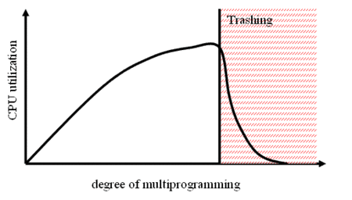
Thrashing
Los procesos realizan acciones de paginación en lugar de trabajo productivo.
Como todos los procesos requieren de la MMU, se bloquearán esperando ser atendidos por la misma, haciendo que caiga el uso de CPU y aumente el tiempo de acceso efectivo a memoria

Slide 11
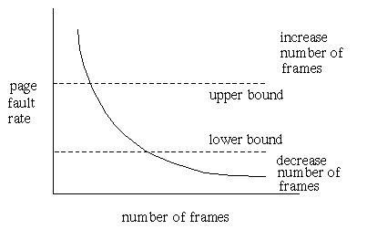
Thrashing - Solución
Los procesos requieren una mínima cantidad de frames.
Darles demasiados no mejora la situación. Es importante encontrar un rango óptimo.

Slide 12
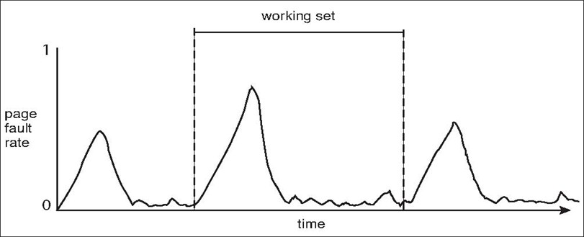
Cambio de localidad
Working set: últimas páginas referenciadas.
Es una aproximación a la localidad
Páginas grandes -> Menos fallos | Páginas chicas -> mejor aprox

Slide 13
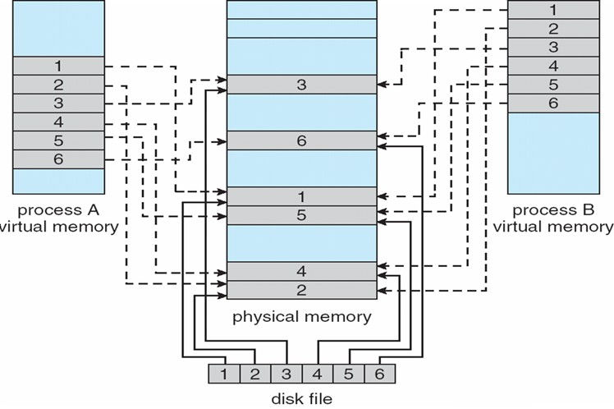
Archivos mapeados en memoria

Slide 14
Optimizaciones
Imagen completa en swap
Imagen completa en swap + MP
Pre paginación
Lock de páginas durante E/S
Buffer de páginas

Slide 15
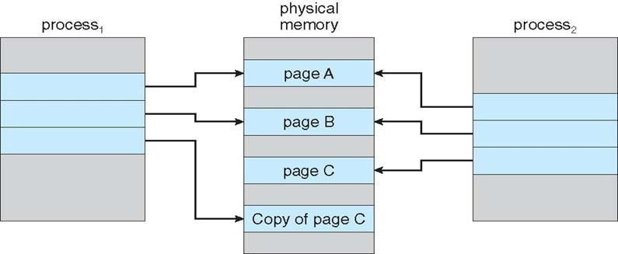
Copy on write
Cuando un proceso crea una copia de sí mismo, las páginas cargadas en memoria que puedan ser modificadas por dicho proceso o su copia, se marcan como copy-on-write. Cuando un proceso modifica la memoria, el kernel del sistema operativo interviene en la operación y crea una copia de forma que los cambios en la memoria ocupada por un proceso no son visibles por el otro.

Slide 16
Algoritmos
FIFO (con Bélády)
Óptimo
LRU
CLOCK
CLOCK -M

Slide 17

¿DUDAS ?

